Slide 1


LLM MoE chiplet
考生姓名
汇报人
黄嫽
汇报时间
2025.10.10

Slide 2
01
LLaMa架构 & MoE
目 录
CONTENS
02
MoE mapping on chiplet

Slide 3
01
LLaMa & 门控前馈神经网络
Part one

Slide 4

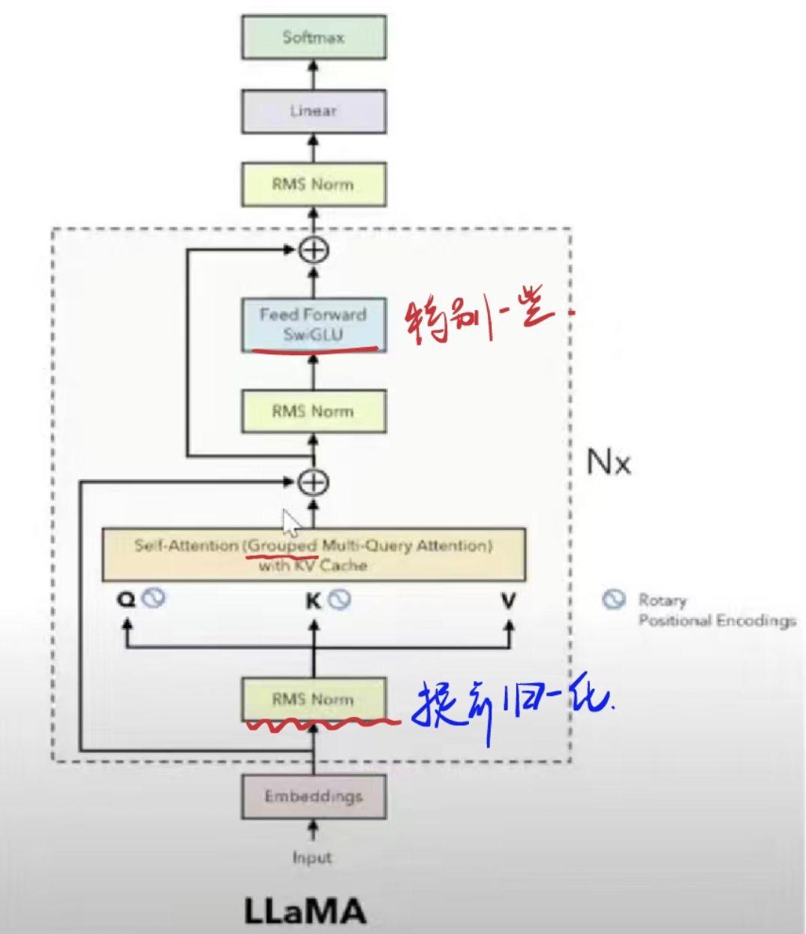
1 LLaMa & MoE
1.1 LLaMa
类似LLaMa和GPT都属于Decoder-only架构，其中重要组成部分：
Embedding层
RMSNorm均方根归一化
RoPE旋转位置编码（和transformer的正余弦位置编码不同）,位置编码并不改变形状，只是将位置信息给并行的multi-head attention
KV缓存，其中的Group multi-Q attention是同组共享KV的机制，可见survey [1]
门控前馈神经网络FFN
这个MoE混合专家模型是用于FFN层的一种技术
Part 1
[batch, seq_len, input_dim ]
注意此处：embedding的权重
共享给输出的Linear层
[batch, seq_len]
[1]A Survey on Large Language Model Acceleration based on KV Cache Management
Notes:
Embedding 层的权重是一个 lookup 表（查询表），用于将整数映射为向量，形状为(vocab_size, embedding_dim)
均方根归一化，归一化有Layer N ，沿着seq_len分批归一化，也有batch N，沿着input_d进行归一化，一般来说选择LN，这样可以不用考虑长度
只计算特征值的均方根，不考虑均值。LayerNorm 的计算需要先减均值、再除以标准差（包含均值和方差两个统计量），RMSNorm 省去了均值 μ 的计算，直接用均方根（本质是 “二阶矩的平方根”）进行归一化，计算量更少（少了一次求和操作）
多头一般是，沿着input_dim进行切分，最后算好之后，再拼回来

Slide 5
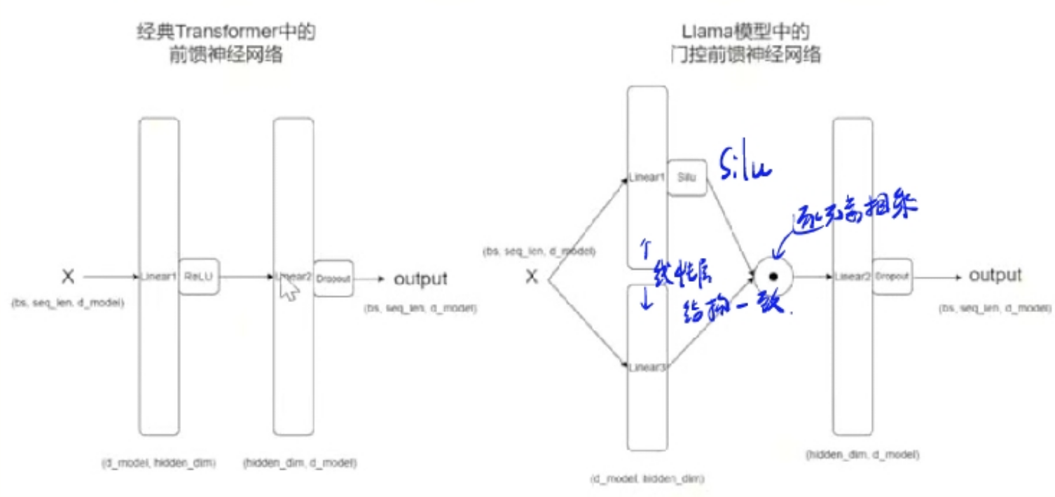
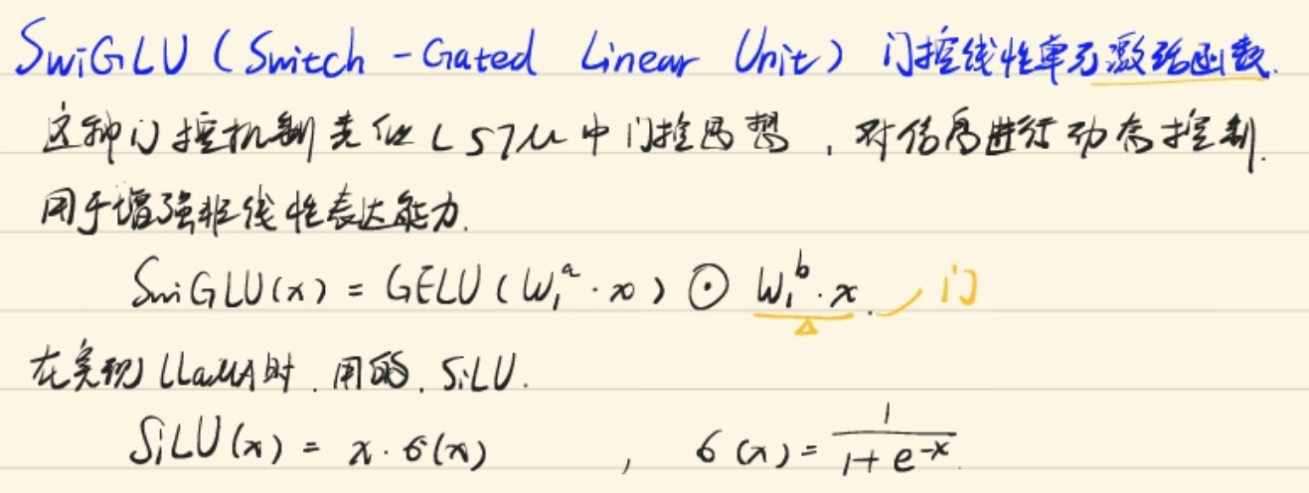
1 LLaMa & MoE
1.2 MoE
传统的FFN
传统的就是x乘一个线性层，再乘一个非线性层，进行形状变换
门控FFN
使用两个线性层（“主分支” 和 “门控分支”），令一个线性层的输出作为门，来控制另一个线性层的输出，网络自主学习哪些输入信息需要保留、哪些需要抑制
Part 1

Slide 6
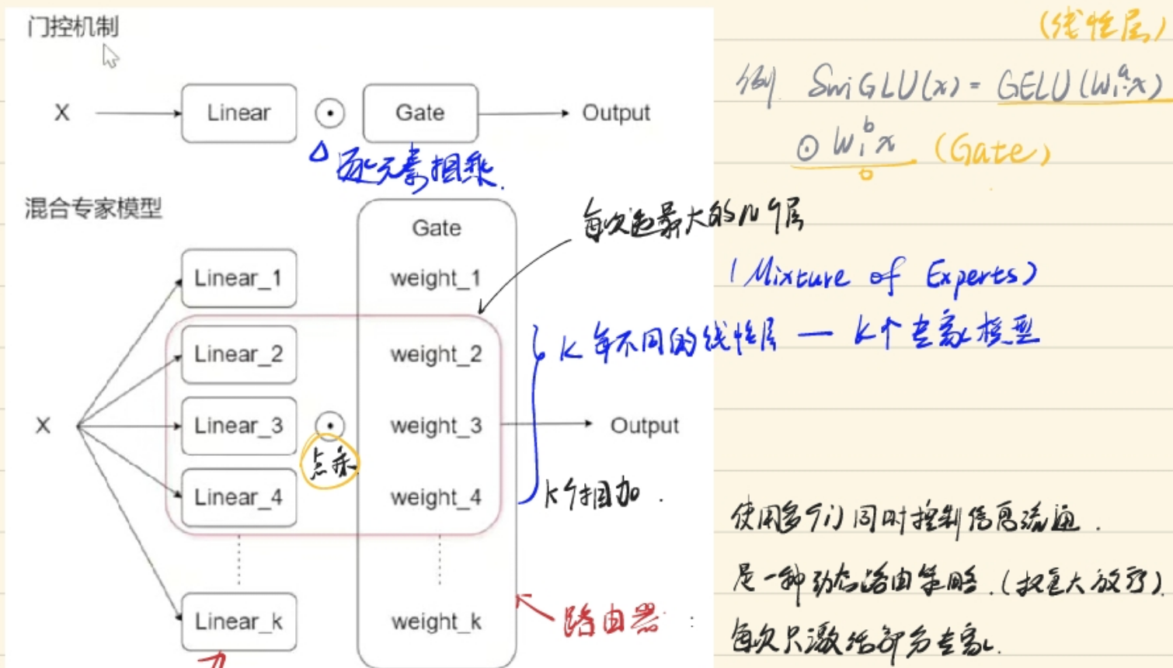
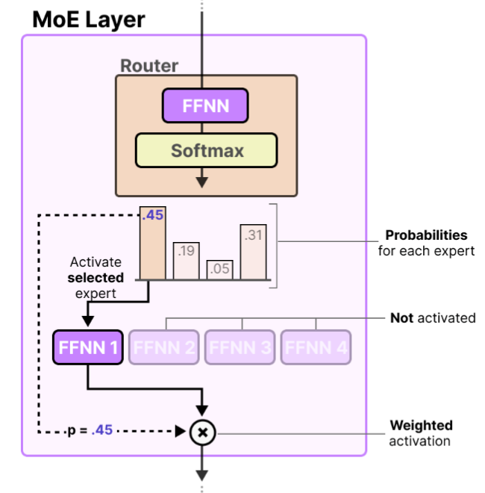
1 LLaMa & MoE
1.3 MoE
门控机制：用一个线性层的输出乘以另一个线性层，一个层携带信息一个层作为门，来压缩数据通路。
如果不止一个门，那么意味着有动态的筛选策略，可以同时筛选不同但是都重要的信息
常用策略就是top-k专家，即选用最大的k个层进行数据相加，然后作为输出
注意:专家选择不是整体的batch，而是每个token（或时间步）进行选择
这些不同的携带信息的线性层就是”专家”
Part 1
Notes:
多专家，总参数量高，但是计算量低，每次前向传播只激活部分专家
泛化能力强，有助于减少过拟合

Slide 7
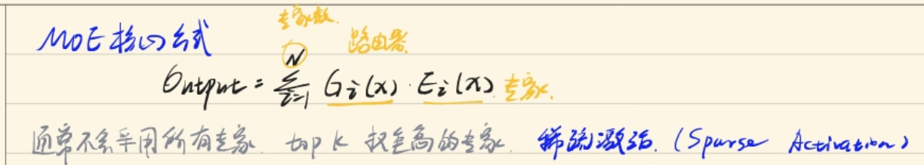
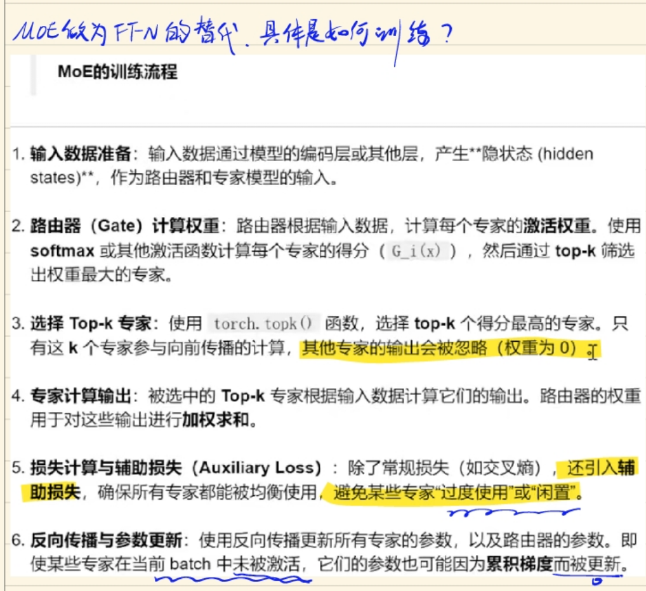
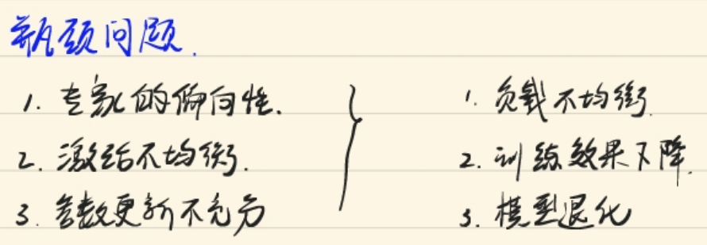
1 LLaMa & MoE
核
1.3 MoE的训练
Part 1

Slide 8
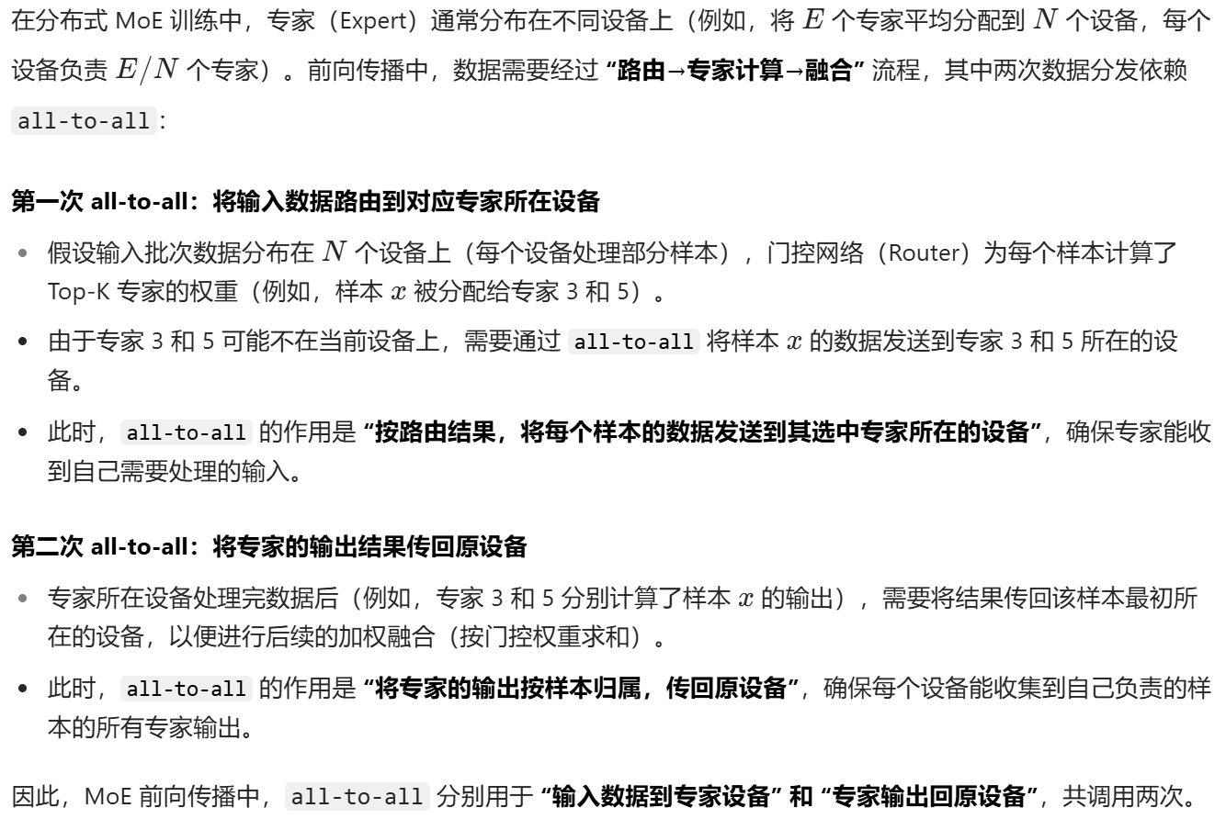
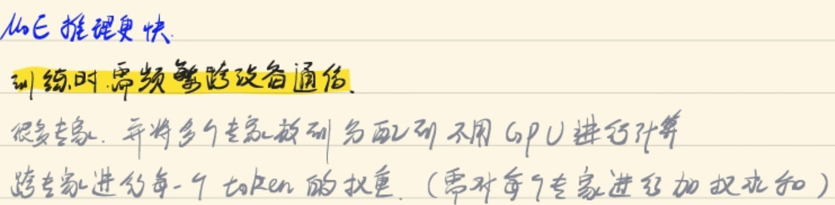
1 LLaMa & MoE
1.3 MoE并行概念
专家并行（Expert Parallelism）和数据并行（Data Parallelism）是深度学习分布式训练中的两种并行策略，在 MoE（混合专家模型）的多核情况下，它们有以下区别：
1.基本概念
数据并行：将训练数据划分为多个子集，每个子集由不同的计算单元（如 GPU ）独立处理。在完成各自的计算后，通过allreduce等操作将不同计算单元上的梯度聚合起来，更新共享的模型参数 。
专家并行：在 MoE 模型中，因为存在多个专家网络，将不同的专家分配到不同的计算单元上。每个计算单元负责部分专家的计算，根据门控网络的路由结果，把输入数据发送到对应的专家所在计算单元进行处理 ，然后再将结果聚合。
2. 计算单元任务分配
数据并行：在 MoE 模型中，对于非 MoE 层（如注意力层）常采用数据并行。以有 4 个 GPU 的集群为例，假设输入一批包含 100 个样本的数据，每个 GPU 会拿到 25 个样本进行计算，计算的模型结构和参数都是相同的。
专家并行：在 MoE 层，假设模型有 16 个专家，4 个 GPU，那么每个 GPU 可能负责 4 个专家的计算。当输入数据到来时，根据门控网络计算出每个样本应该由哪些专家处理，然后将样本数据发送到对应的 GPU 上进行计算。比如样本 A 被路由到 GPU 1 和 GPU 3 上的专家进行处理，样本 B 被路由到 GPU 2 和 GPU 4 上的专家进行处理。
Part 1
Notes:
一些工作
专家并行和数据并行流程组，对应于专家参数的 all-to-all 和非专家参数的 allreduce

Slide 9
02
MoE mapping on chiplet
Part two

Slide 10
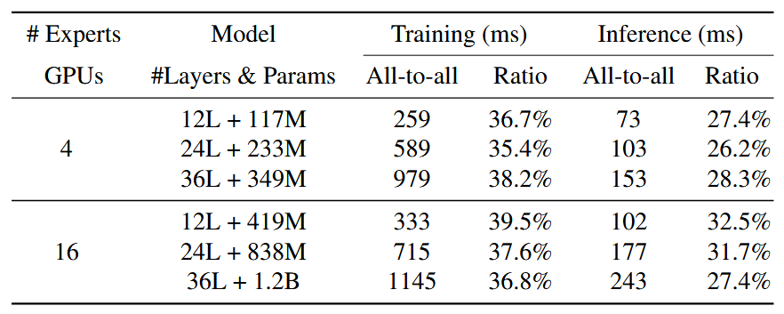
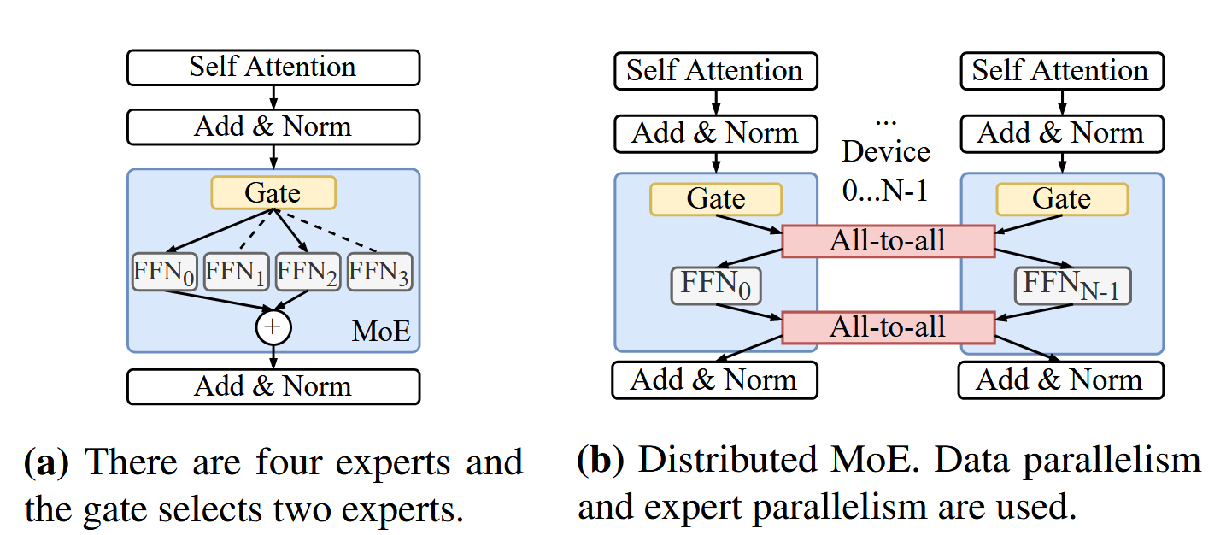
2 MoE mapping on chiplet
2.1 现状MoE on GPU
为每个专家分配唯一的计算设备（GPU）
然后需要进行all to all通信，将令牌发送给门控网络选择的专家，需要进行另一次all to all通信，以数据并行性将token发送回它们所属的设备，以完成其余的前向传递
总体而言，all-to-all 平均占用 34.1%——占用时间很大一部分。并且数据传输大小随着专家数量的增加而线性增长
训练时，数据并行中的非 MoE 层需要 allreduce 来聚合梯度，而专家并行性则需要 all-to-all 交换 token 来计算专家梯度。
Part 1
[3] Accelerating Distributed MoE Training and Inference with Lina

Slide 11
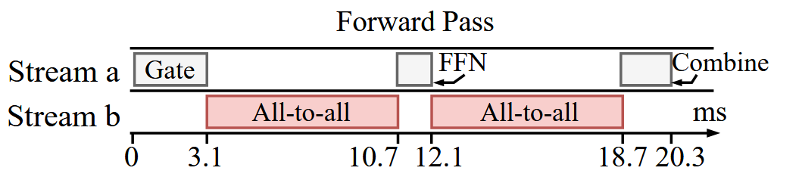
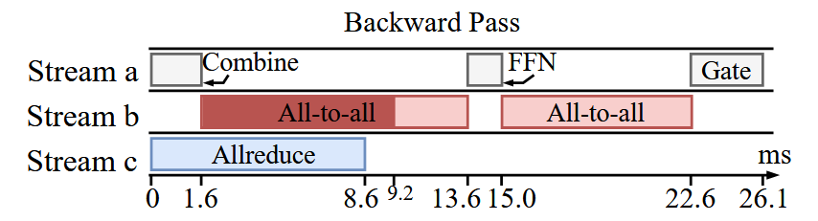
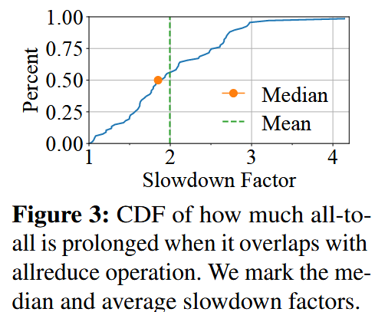
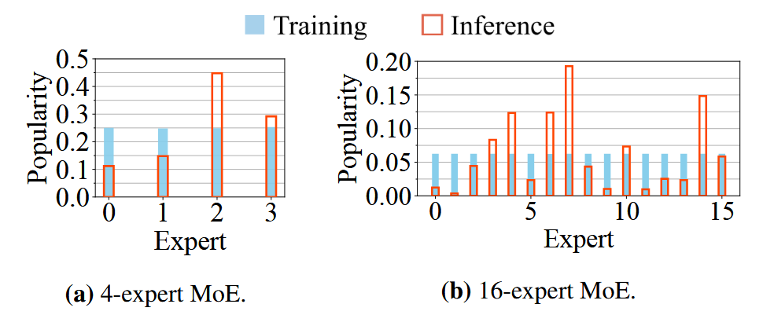
2 MoE mapping on chiplet
2.1 MoE on GPU瓶颈
最主要的两个问题：
1.all to all和allreduce会争用带宽，延长加大
2. 专家使用不平衡
Part 1
[3] Accelerating Distributed MoE Training and Inference with Lina
Notes:
关键思想是优先考虑 all-to-all，这样它就不会与并发 allreduce 公平共享带宽
这是使用张量分区实现的。我们将 all-to-all 和 allreduce 张量划分为小块，然后每个小块形成一个微作。
Lina 仅在没有 all-to-all 等待或正在进行时才会安排 allreduce 微作，以便保证 all-to-all 在其生命周期内获得完整的网络带宽
在没有事先信息的情况下，张量分区和微作可以确保在大多数情况下可以立即启动 all-to-all，并且 allreduce 不会过度延迟
我们建议根据专家受欢迎程度动态调整专家的设备分配，这样就不会被尾随代币延迟，并且其跨链路的带宽利用率是平衡的
我们利用相邻层的专家选择模式来估计专家受欢迎程度
Lina在每一层进行调度，按比例为热门专家分配更多的设备，将不受欢迎的设备打包到更少的设备，并相应地进行全对全协调。

Slide 12
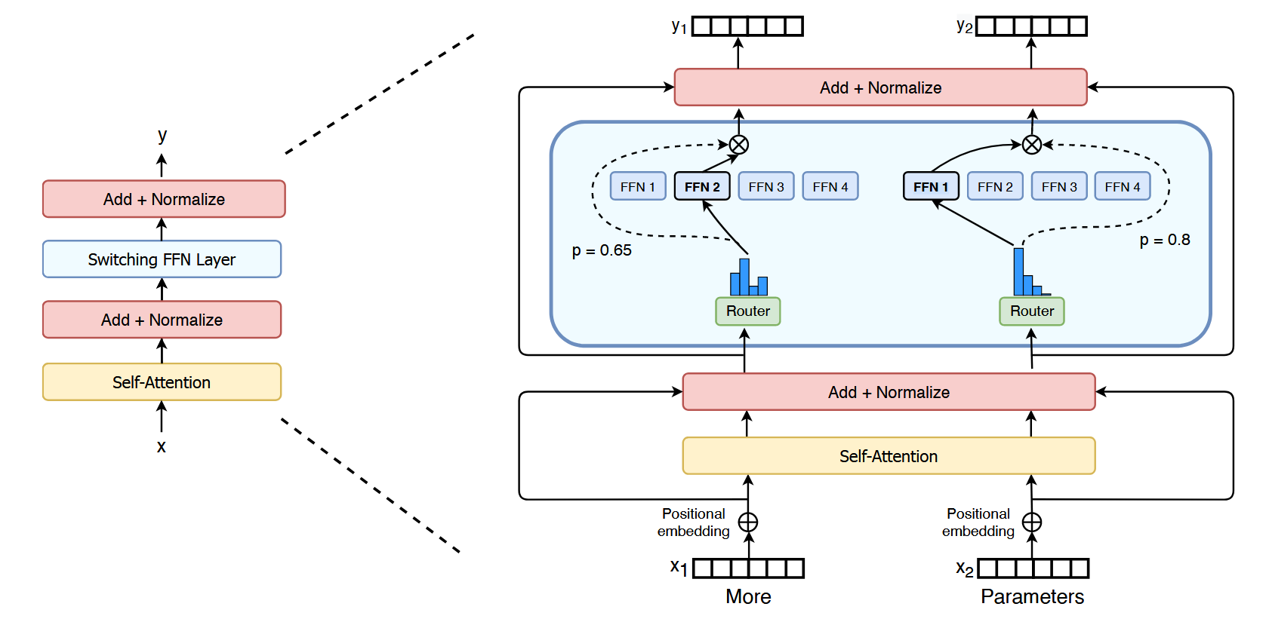
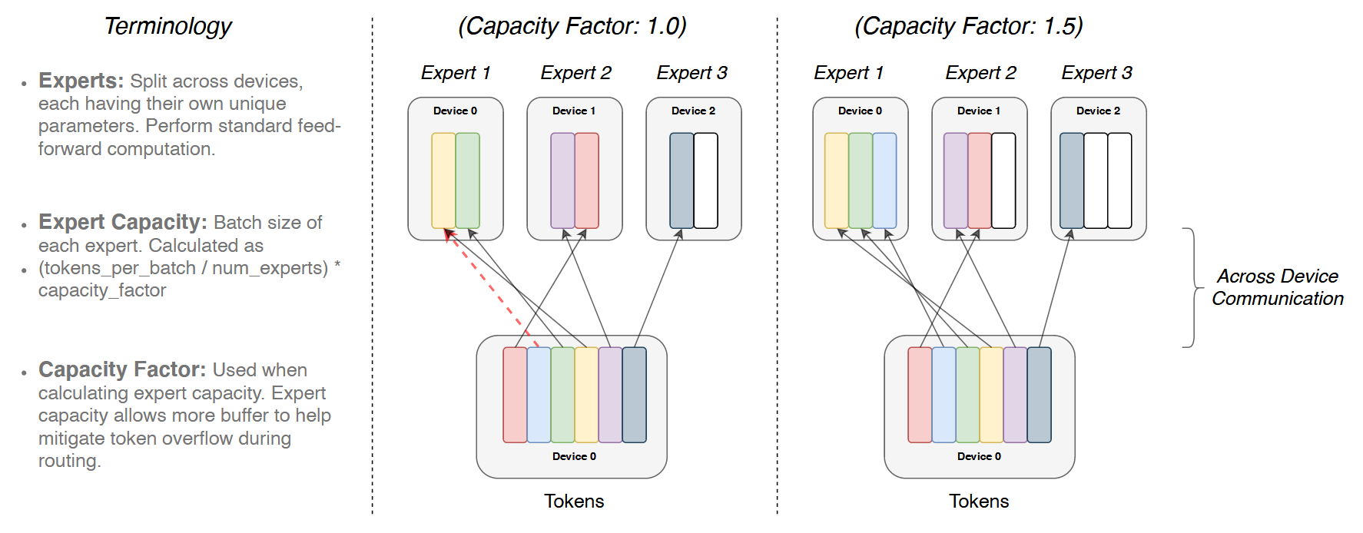
2 MoE mapping on chiplet
2.2 稀疏改进的MoE
Part 1
以往的研究：
1. 作者直觉地认为，如果没有比较至少两名专家的能力，学习路由是行不通的。
2. 研究top-k决策，发现模型中较低层的较高k值对于具有许多routing layer的模型很重要
Now：
1.简化的策略，即我们只路由到一个专家
[4] Switch Transformers: Scaling to Trillion Parameter Models with Simple and Efficient Sparsity
Notes:
这种 k = 1 路由策略后来被称为交换机层

Slide 13
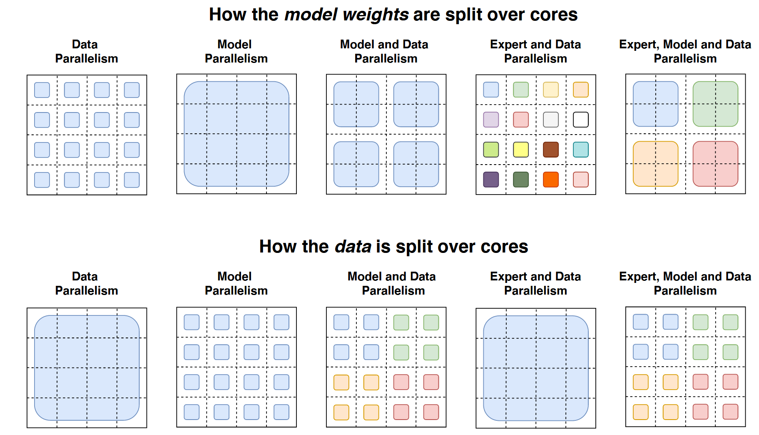
2 MoE mapping on chiplet
2.2 MoE on chiplet
Part 1
Notes:
数据并行：所有核心都分配给数据并行维度，也就是每个core里面需要有模型的weight
优点: 在完成整个前向和后向传递之前不需要通信，然后需要在所有内核之间聚合梯度。
模型并行：所有内核都专门分配给模型并行维度，也就是每个core里面需要有全部的输入数据，那么forward和backward的时候会有通信成本
有点：在
此处还需要了解连续批处理是什么。

Slide 14
2 MoE mapping on chiplet
2.2 MoE on chiplet
Part 1
Notes:
数据并行：所有核心都分配给数据并行维度，也就是每个core里面需要有模型的weight
优点: 在完成整个前向和后向传递之前不需要通信，然后需要在所有内核之间聚合梯度。
模型并行：所有内核都专门分配给模型并行维度，也就是每个core里面需要有全部的输入数据，那么forward和backward的时候会有通信成本
有点：在

